Slide 1
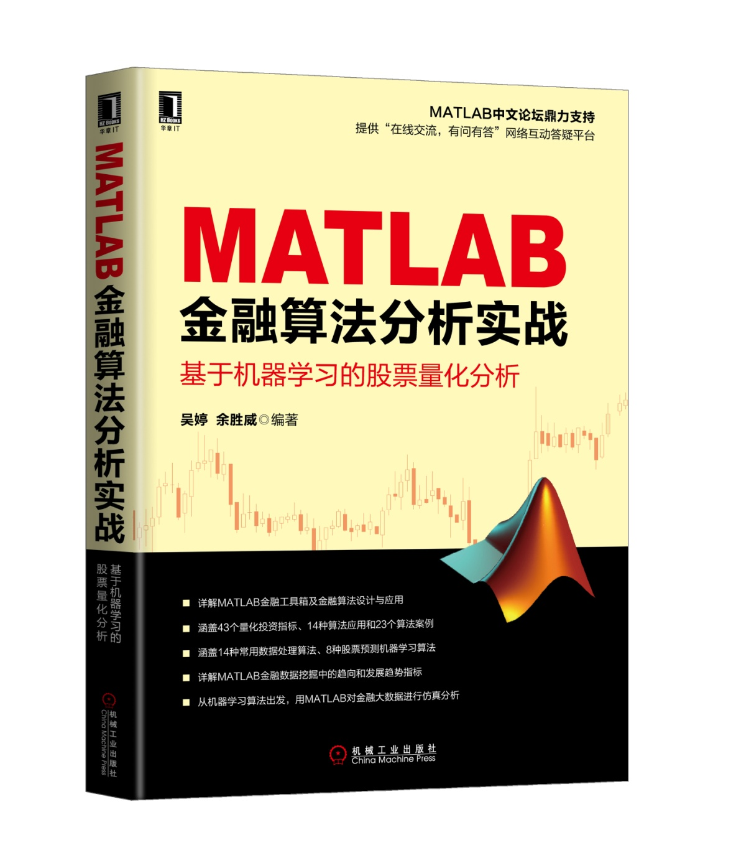
第一章
吴婷、余胜威：MATLAB金融算法分析实战——基于机器学习的股票量化分析

Slide 2
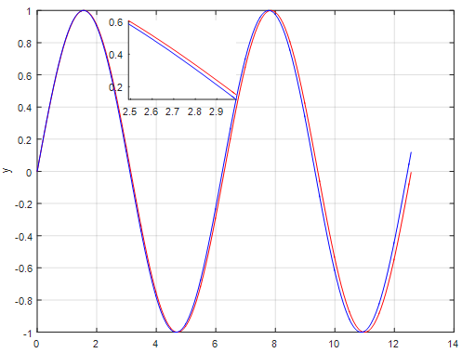
1个窗口绘制多个图形
吴婷、余胜威：MATLAB金融算法分析实战——基于机器学习的股票量化分析
x=0:0.01:4*pi;
y1 = sin(x);
y2 = sin(1.01*x);
figure(1),
plot(x,y1,'r');
hold on
plot(x,y2,'b');
grid on
xlabel('x');
ylabel('y')
%%
haxes2=axes('position',[0.3,0.7,0.20,0.20]);
axis(haxes2);
hold on
plot(x(250:300),y1(250:300),'r-') % 画图
plot(x(250:300),y2(250:300),'b-') % 画图
axis tight

Slide 3
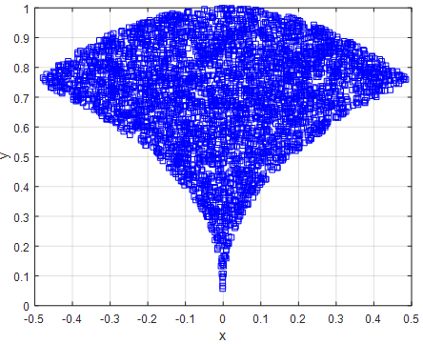
Monte Carlo方法
吴婷、余胜威：MATLAB金融算法分析实战——基于机器学习的股票量化分析
蒙特卡洛Monte Carlo方法是金融学中应用较广泛的一个方法。对于一个非线性不可微的方程而言，如何去逼近这样的一个方程，传统的方法是很难求解的。
蒙特卡洛Monte Carlo方法采用随机生成点的方法进行合理解的计算，经过统计学知识，得到方程的近似解，具体的案例分析如下：
%% 蒙特卡洛Monte Carlo方法
tic % 运算计时
P=rand(10000,2);
x=P(:,1)-0.5;
y=P(:,2);
points=find(y<=1-x.^2&y.^5>=x.^2);
M=length(points);
S=4*M/10000
figure('color',[1,1,1])
plot(x(points),y(points),'bs')
toc % 计时结束'
grid on
xlabel('x');
ylabel('y')

Slide 4
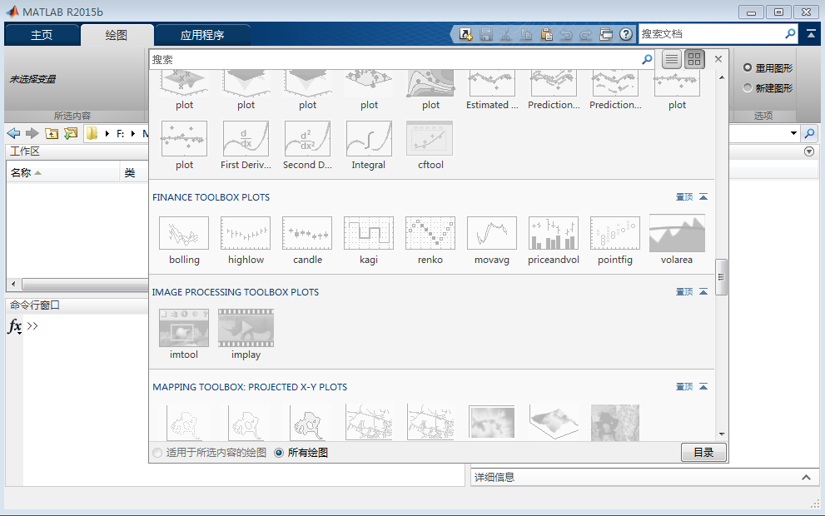
金融工具箱绘图函数使用
吴婷、余胜威：MATLAB金融算法分析实战——基于机器学习的股票量化分析

Slide 5
布林线bolling函数
吴婷、余胜威：MATLAB金融算法分析实战——基于机器学习的股票量化分析

Slide 6
高低价highlow函数
吴婷、余胜威：MATLAB金融算法分析实战——基于机器学习的股票量化分析

Slide 7
高低价highlow函数
吴婷、余胜威：MATLAB金融算法分析实战——基于机器学习的股票量化分析

Slide 8
阴阳烛图candle函数
吴婷、余胜威：MATLAB金融算法分析实战——基于机器学习的股票量化分析

Slide 9
砖型图renko函数
吴婷、余胜威：MATLAB金融算法分析实战——基于机器学习的股票量化分析

Slide 10
移动平均图movavg函数
吴婷、余胜威：MATLAB金融算法分析实战——基于机器学习的股票量化分析

